Slide 1





CHỦ ĐỀ 3
NHỚ ƠN THẦY CÔ
GV: Khuất Thị Thúy Dịu
Trường THCS Liên Trung- Đan Phượng - Hà Nội

Slide 2


Học hát: Thầy cô là tất cả
Nghe nhạc: Nhớ ơn thầy cô
Lí thuyết âmnhạc: Nhịp 4
Đọc nhạc: Bài đọc nhạc số 2
Ôn bài hát: Thầy cô là tất cả
Thường thức âm nhạc: Hát bè
Ôn bài đọc nhạc số 2
Vận dụng - Sáng tạo

Slide 3

Tiết 9
- Học hát bài: Thầy cô là tất cả
- Nghe nhạc: Nhớ ơn thầy cô

Slide 4
Nội dung 1
HỌC HÁT: THẦY CÔ LÀ TẤT CẢ
Nhạc: Bùi Anh Tú
Lời thơ: Nguyễn Trọng Sửu

Slide 5


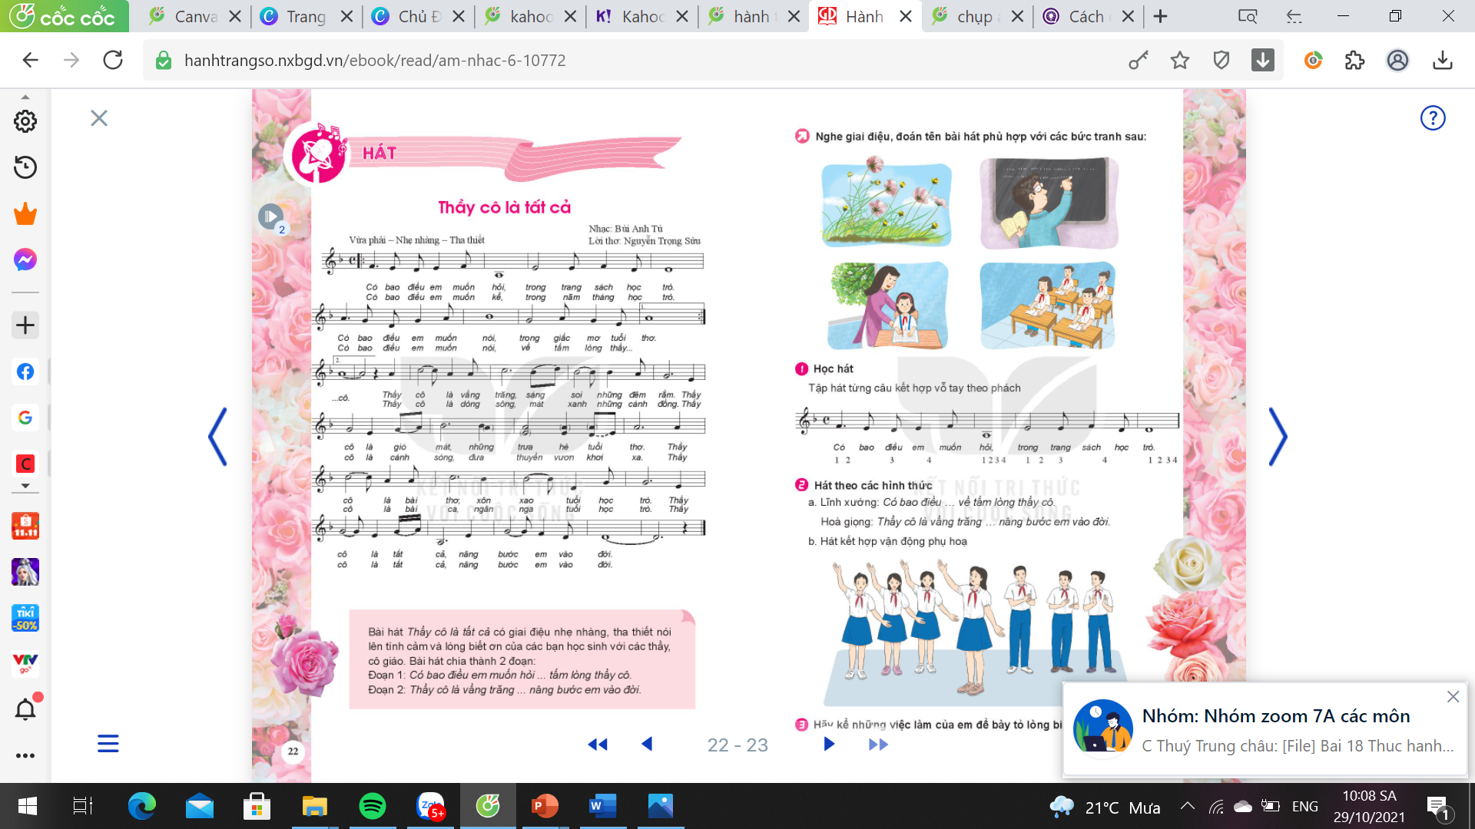
KHỞI ĐỘNG
Nghe giai điệu, nối tên bài hát phù hợp với các bức tranh
Bụi phấn
Những bông hoa,
những bài ca
1
3
Lớp chúng ta đoàn kết
2
Cô và mẹ
4

Slide 6
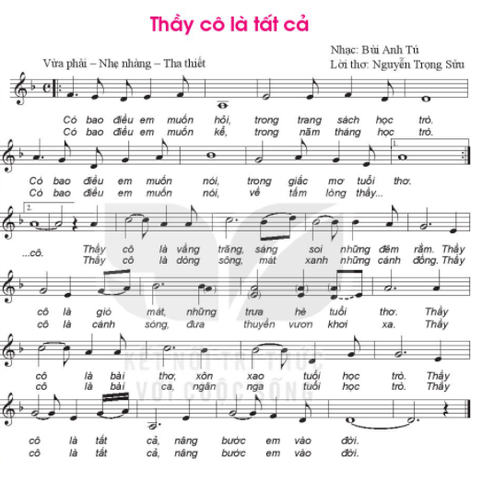
HÌNH THÀNH KIẾN THỨC
HỌC HÁT: THẦY CÔ LÀ TẤT CẢ
Nhạc: Bùi Anh Tú
Lời thơ: Trọng Sửu

Slide 7
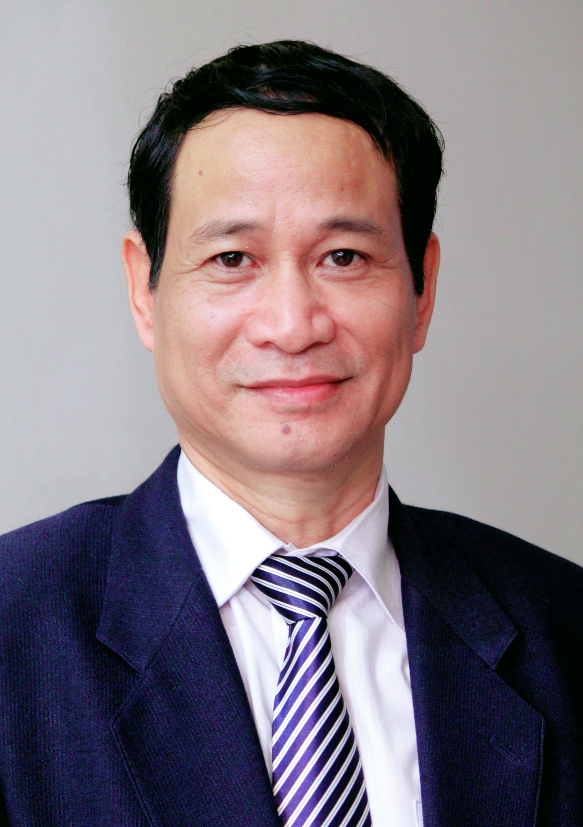
GIỚI THIỆU TÁC GIẢ
NHẠC SĨ BÙI ANH TÚ
- Sinh năm 1959, quê ở tỉnh Thái Bình, hiện sống và làm việc tại Hà Nội
Sự nghiệp: Ông tham gia ở nhiều lĩnh vực khác nhau: Nhạc công, biên tập,
sáng tác, giảng dạy âm nhạc...
Tác phẩm: Nhiều thể loại: Giao hưởng, Tứ tấu, Ca khúc (Anh hãy về quê em,
Thái Bình quê hương tôi, Khúc ca người giáo viên, Nghề giáo tôi yêu,
Chim cúc cu, Thầy cô là tất cả...

Slide 8
Tìm hiểu bài hát
NỘI DUNG
Bài hát có giai điệu nhẹ nhàng, tha thiết, nói lên tình cảm biết ơn của các bạn học sinh với các thầy, cô giáo.
CHIA ĐOẠN
Đoạn 1: Có bao điều em muốn hỏi... tấm lòng thầy cô (gồm 4 câu hát).
Đoạn 2: Thầy cô là vầng trăng... nâng bước em vào đời (gồm 8 câu hát).

Slide 9


KHỞI ĐỘNG GIỌNG

Slide 10




Tập hát từng câu
Đoạn 1
CÂU 1
CÂU 2
CÂU 3
CÂU 4
Có bao điều... học trò
Có bao điều... tuổi thơ
Có bao điều... học trò
Có bao điều... thầy

Slide 11


TẬP HÁT TỪNG CÂU
Đoạn 2
Lời 1
CÂU 5
CÂU 6
Thầy cô... đêm rằm
Thầy cô... tuổi thơ
CÂU 7
CÂU 8
Thầy cô .... học trò
Thầy cô ... vào đời

Slide 12
TẬP HÁT TỪNG CÂU
Đoạn 2
Lời 2
CÂU 9
CÂU 10
Thầy cô...cánh đồng
Thầy cô... khơi xa
CÂU 11
CÂU 12
Thầy cô ... học trò
Thầy cô ... vào đời

Slide 13


Luyện tập
LĨNH XƯỚNG
- HÒA GIỌNG
HÁT KẾT HỢP VẬN ĐỘNG
- Lĩnh xướng: Có bao điều ... về tấm lòng thầy cô
- Hòa giọng: Thầy cô là ... nâng bước em vào đời

Slide 14

VẬN DỤNG
Trình bày bài hát theo ý tưởng
cá nhân/ nhóm
Hãy kể những việc làm của em
để bày tỏ lòng biết ơn thầy, cô giáo?

Slide 15
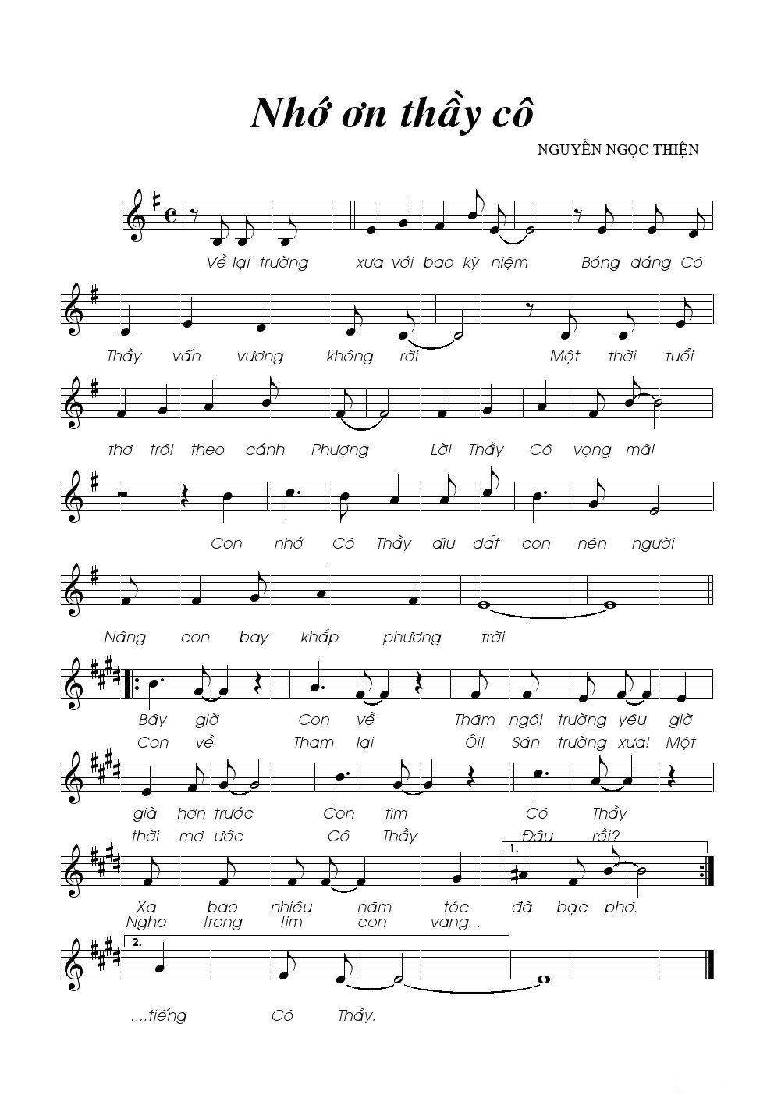
NỘI DUNG 2
Nghe bài hát
Nhớ ơn thầy cô

Slide 16

Nhạc sĩ Nguyễn Ngọc Thiện
Nội dung bài hát Nhớ ơn thầy cô
- Bài hát Nhớ ơn thầy cô của nhạc sĩ Nguyễn Ngọc Thiện với giai điệu vui tươi nói về những kỉ niệm của thời HS cùng những hồi tưởng khi về thăm lại trường xưa. Hình ảnh cô thầy khắc họa trong bài hát với ca từ gần gũi nói lên công ơn lớn lao thầy cô dành cho các em HS.

Slide 17


Cảm nhận nhịp điệu và vận động cơ thể
theo bài hát Nhớ ơn thầy cô

Slide 18
DẶN DÒ
Hệ thống lại các nội dung đã học.
Chuẩn bị tiết học sau:
+ Phân công nhiệm vụ cá nhân/nhóm tìm hiểu nhịp 4/4 qua tài liệu, mạng internet…
+ Dùng mã code do GV cung cấp để khai thác học liệu điện tử về Bài đọc nhạc số 2.

Slide 19
TIẾT 10
4
4
Tìm hiểu nhịp
Bài đọc nhạc số 2
Ôn bài hát Thầy cô là tất cả

Slide 20
Nội dung 1
4
4
LÍ THUYẾT ÂM NHẠC: TÌM HIỂU NHỊP

Slide 21
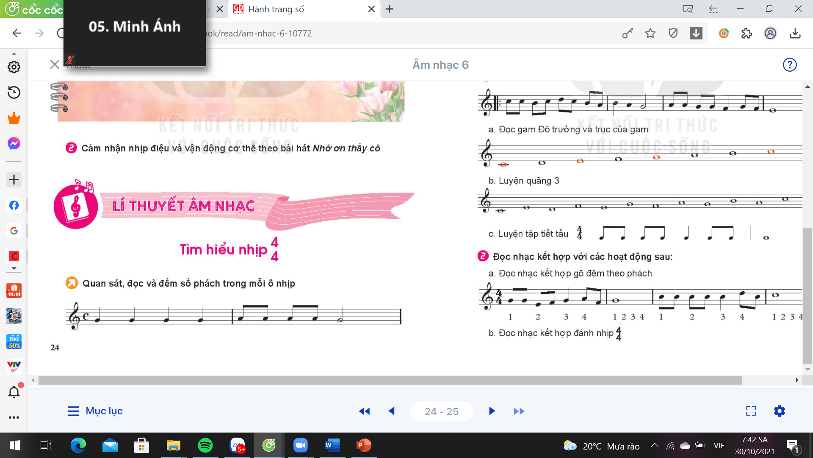
Quan sát và nhận xét
- Trong mỗi ô nhịp có mấy phách?
>
>
>
>
>
>
1 2 3 4 1 2 3 - 4
Trần Thị Hồng Xuyến- Trường THCS Trung Châu - Đan Phượng - Hà Nội

Slide 22

4
4
Khám phá nhịp
Khám phá nhịp
4
4
4
4
  Nhịp (nhịp C) gồm 4 phách trong một ô nhịp.
  Mỗi phách có giá trị trường độ bằng 1 nốt đen.
  Phách 1 mạnh, phách 2 nhẹ, phách 3 mạnh vừa, phách 4 nhẹ.
Cách đánh nhịp
4
2
3
1

Slide 23

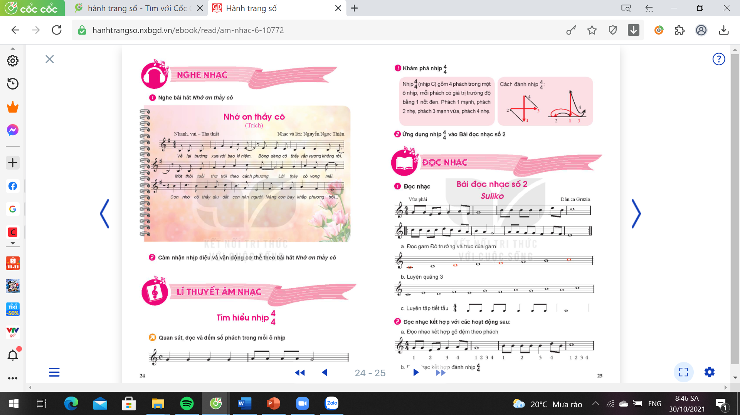
Nội dung 2
BÀI ĐỌC NHẠC SỐ 2
Nhịp C (nhịp 4
Cao độ: Đô, rê, mi , fa, sol, la, si
Trường độ: Nốt đơn, nốt đen, nốt trắng, nốt tròn
Gồm 4 nét nhạc, mỗi nét nhạc 2 ô nhịp.

Slide 24


Đọc gam

Slide 25
Luyện quãng

Slide 26
Luyện tiết tấu

Slide 27

Luyện tập
Cá nhân, nhóm đọc nhạc kết hợp gõ đệm theo phách, đọc nhạc kết hợp đánh nhịp
4
4

Slide 28

NỘI DUNG 3
Ôn tập bài hát Thầy cô là tất cả
Tập trình bày bài hát theo các hình thức đơn ca/song ca/tốp ca
Tập trình bày bài hát kết hợp các động tác vận động/minh họa

Slide 29
VẬN DỤNG
Tập làm nhạc sĩ: Viết lời cho Bài đọc nhạc số 2 theo chủ đề "Thầy cô"

Slide 30
DẶN DÒ
Hệ thống lại các nội dung đã học.
Chuẩn bị tiết học sau:
+ Phân công nhiệm vụ cá nhân/nhóm tìm hiểu về hình thức hát bè qua tài liệu, mạng internet…
+ Dùng mã code do GV cung cấp để khai thác học liệu điện tử về Bài đọc nhạc số 2.

Slide 31


Tiết 11
Âm nhạc thường thức
Giới thiệu hình thức hát bè
Ôn Bài đọc nhạc số 2

Slide 32

Khởi động
Mời các em nghe một số bài hát bè
Quarkwood High

Slide 33

HÌNH THÀNH KIẾN THỨC MỚI
Nội dung 1: Hát bè
Trình bày những hiểu biết của em về hát bè?
Khi hát từ 2 người trở lên, người ta có thể hát bè.
Thông thường, hát bè bao giờ cũng có bè chinh, bè phụ.
Có nhiều cách hát bè khác nhau: Bè hòa âm, bè phức điệu.
Có thể hát từ 2 - 5 bè, sự hòa hợp về âm thanh là tiêu chuẩn cao nhất cần hướng tới.

Slide 34
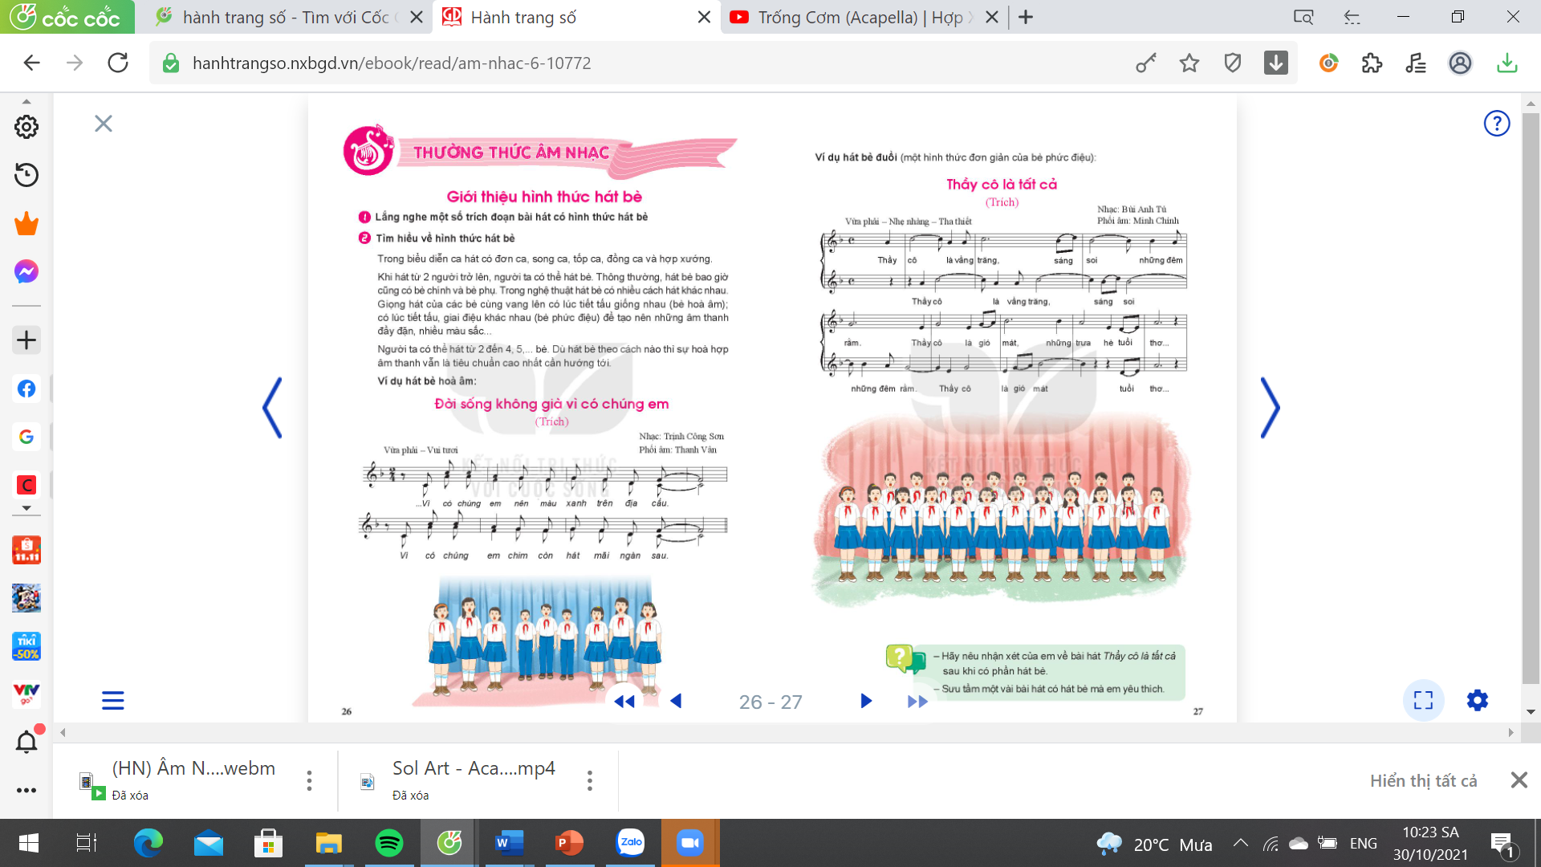

LUYỆN TẬP
Ví dụ hát bè hòa âm

Slide 35
Ví dụ hát bè đuổi (phức điệu)

Slide 36


Nêu cảm nhận của em sau khi nghe bài hát Thầy cô là tất cả có phần hát bè.
Sưu tầm 2-3 bài hát bè mà em yêu thích.

Slide 37
Nội dung 2: Ôn bài đọc nhạc số 2

Slide 38
Luyện tập
Nhóm 1: Ôn luyện đọc nhạc kết hợp gõ đệm theo phách và nhịp.
Nhóm 2: Ôn luyện đọc nhạc kết hợp đánh nhịp
4
4

Slide 39
Vận dụng
- Vận dụng cách đánh nhịp 4 vào một số bài hát, bài đọc nhạc có cùng loại nhịp.
- Mỗi nhóm tìm 1 bài hát có bè đuổi đơn giản, tập luyện và biểu diễn vào các tiết ngoại khóa.

Slide 40
DẶN DÒ
Hệ thống lại các nội dung đã học.
Chuẩn bị tiết học sau:
Luyện tập, hoàn thiện bài hát, bài đọc nhạc với các hình thức đã học để trình diễn trong tiết Vận dụng – Sáng tạo.

Slide 41

Tiết 12
VẬN DỤNG - SÁNG TẠO
NGƯỜI CHỈ HUY TÀI BA
THE VOICE
" THẦY CÔ LÀ TẤT CẢ"
SHOWROOM
NHẠC CỤ
TÁI CHẾ
CHÚNG EM HÁT MỪNG THẦY CÔ

Slide 42


Ôn bài đọc nhạc số 2
TRÒ CHƠI: NGƯỜI CHỈ HUY TÀI BA
Các nhóm chọn cử 1 bạn bắt nhịp 4 cho cả nhóm đọc bài đọc nhạc số 3 và bình chọn cho bạn chỉ huy đúng và đẹp nhất
Creative Writing 101 Presentation

Slide 43


Ôn bài hát
THẦY CÔ LÀ TẤT CẢ
Trình bày bài hát theo các ý tưởng,
theo các hình thức đơn ca/song ca/tốp ca

Slide 44


The voice

Slide 45
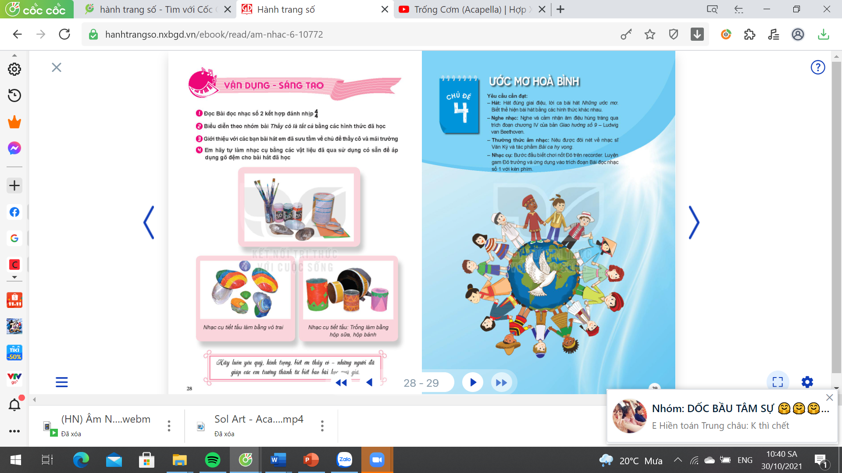
Showroom: Nhạc cụ tái chế
Các nhóm trình bày sản phẩm nhạc cụ tái chế đã chuẩn bị ở nhà, thuyết trình về nguyên vật liệu, cách làm

Slide 46


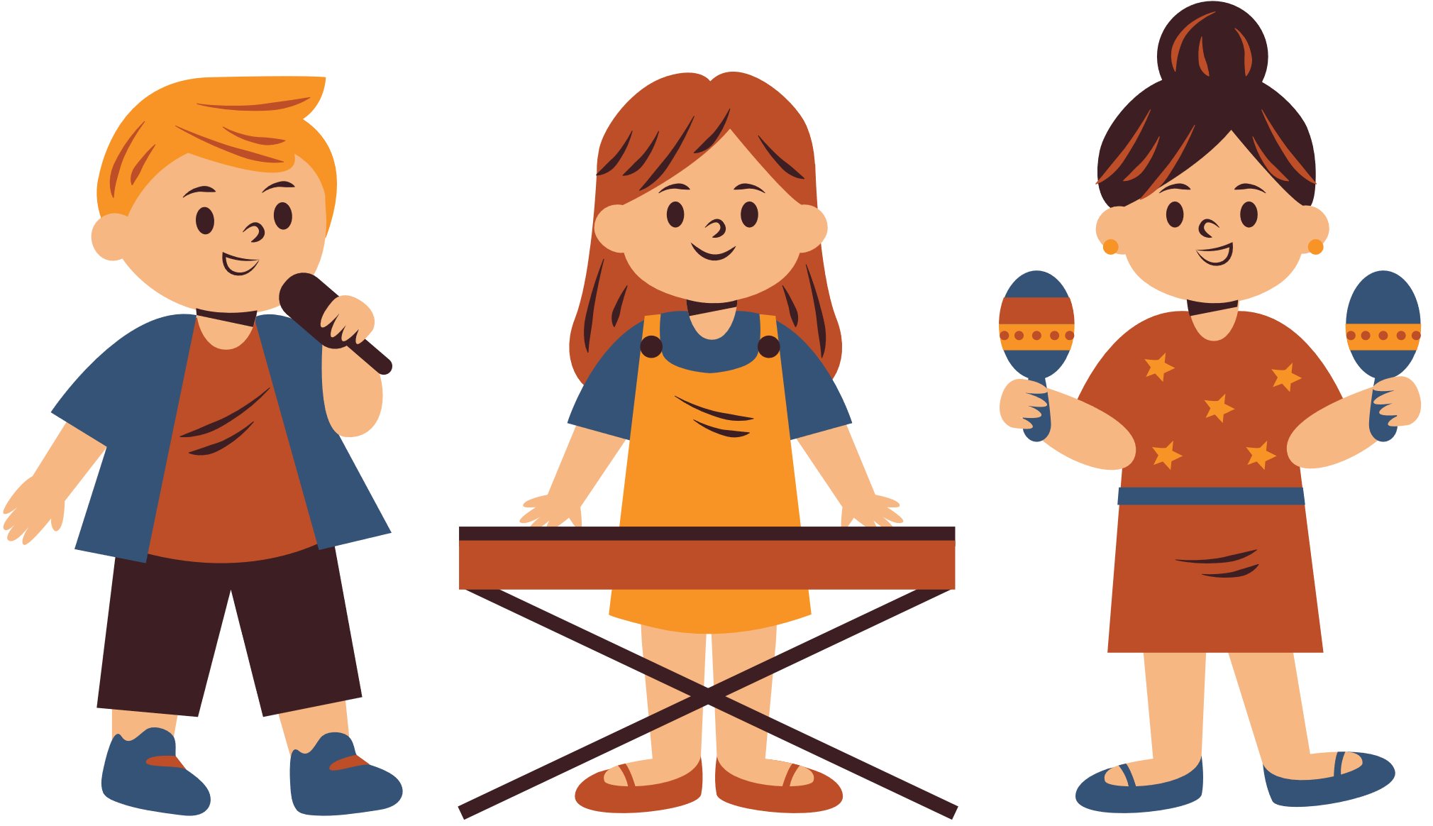
Chúng em hát mừng thầy cô
Biểu diễn nhạc cụ tự tạo

Slide 47
Dặn dò
Hệ thống lại các nội dung cần ghi nhớ.
Chuẩn bị tiết học sau:
+ Tìm hiểu nội dung bài hát Những ước mơ của nhạc sĩ Nguyễn Ngọc Thiện.
+ Dùng mã code do GV cung cấp để khai thác học liệu điện tử, nghe và tập hát trước bài hát
Những ước mơ.

Slide 48

Miley Porter
WRITER IN FOCUS
HER BACKGROUND
Remember to describe each of their key personality traits, physical attributes, and more.
HER MEMORABLE WORKS
Remember to describe each of their key personality traits, physical attributes, and more.
Creative Writing 101 Presentation

Slide 49
Today's Lecture Team
QUARKWOOD GUILD OF WRITERS
FRANCES HILTON
JEFF MANSON
ELAINE DEAN
Researcher
Editor and Producer
Editor

Slide 50



Follow Us for Writing Updates
QKWD WRITERS
@QKWDWRITERS
@QKWDWRITERS
Remember to describe each of their key personality traits, physical attributes, and more.
Remember to describe each of their key personality traits, physical attributes, and more.
Remember to describe each of their key personality traits, physical attributes, and more.
Creative Writing 101 Presentation

